Slide 1
Institut Supérieur des sciences Appliquées et de Technologie De Sousse ( ISSATS)
Mini projet: la protection humain contre le gaz et
La flamme
Réalisé par : -Djelassi Chaima
- Tekarri Zayneb
Filière : LFEEA-A3-G1
Encadré par : Monsieur Chebbi Thameur
2020/2021

Slide 2
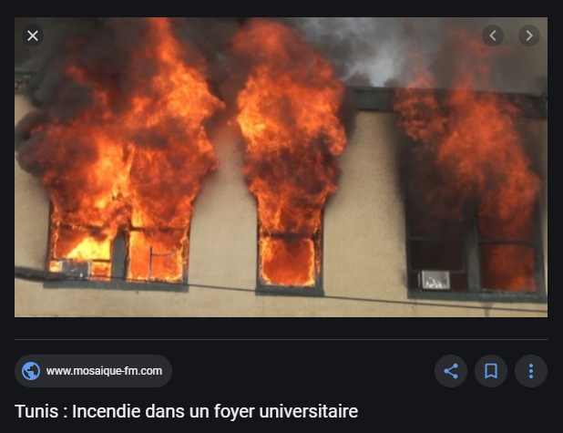
Introduction generale

Slide 3
Chapitre 1 : les différents composants du notre système embarque

Slide 4

Introduction
Cahier de charges :
Point 1 : programmation du microcontrôleur Atmega328 a l’aide du logiciel Arduino .
Point 2 : Simulation du système sur le logiciel proteus 8 professionnel.
Point 3 : Conception de notre carte électronique sur le logiciel KiCad.

Slide 5
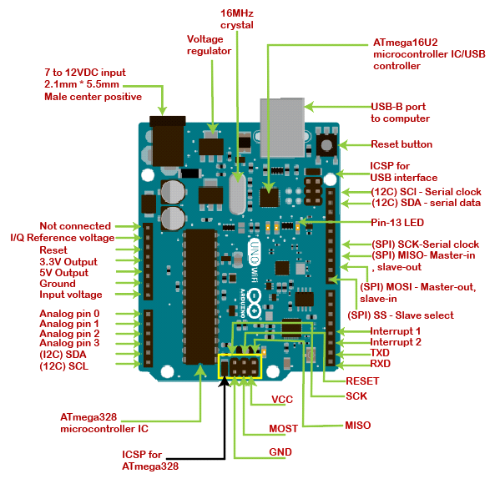
La carte Arduino UNO
schéma de l’arduino

Slide 6
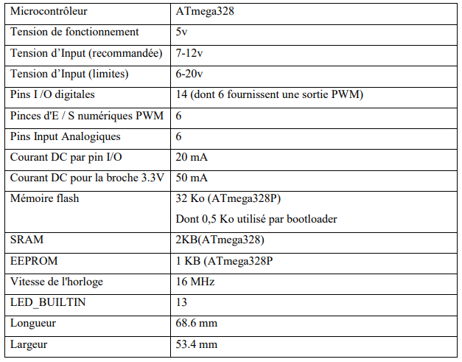
les Caractéristiques d’arduino UNO

Slide 7
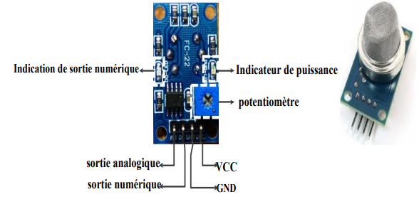
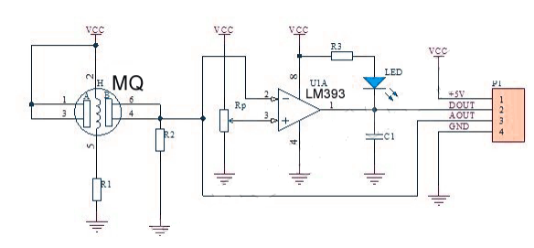
capteur MQ2
Circuit typique d’un capteur de gaz
Schéma électrique des capteurs MQx utilisés

Slide 8
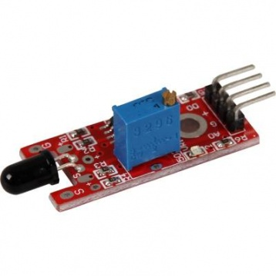
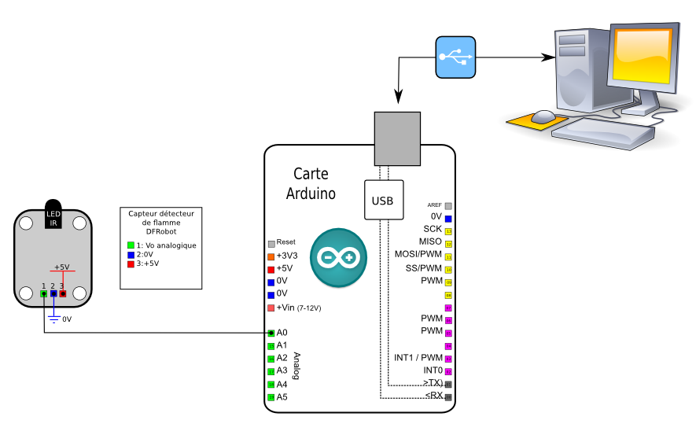
Capteur de flamme
Schéma de câblage
d’un capteur de flamme avec Arduino

Slide 9
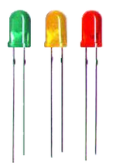
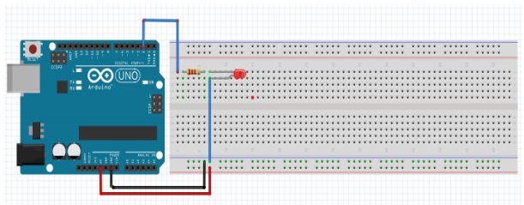
LED
Schéma de câblage
d’un LED avec Arduino

Slide 10

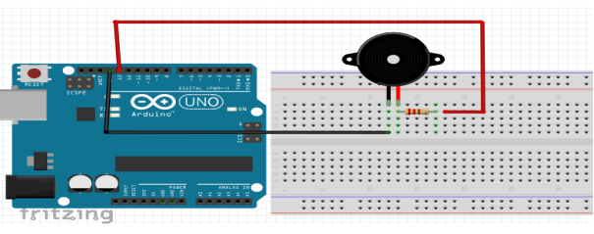
Le buzzer
Schéma de câblage
buzzer avec Arduino

Slide 11
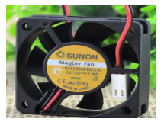
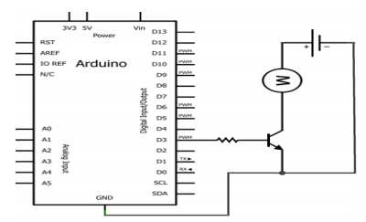
Ventilateur
schéma de branchement
du ventilateur avec Arduino UNO

Slide 12
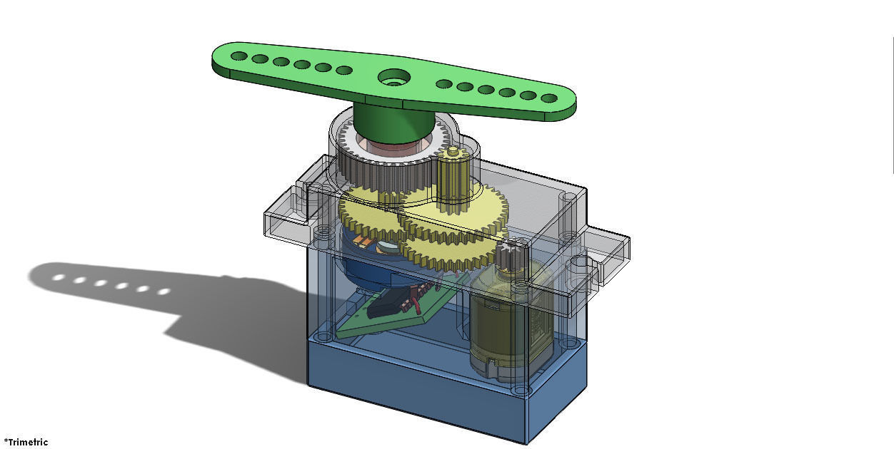
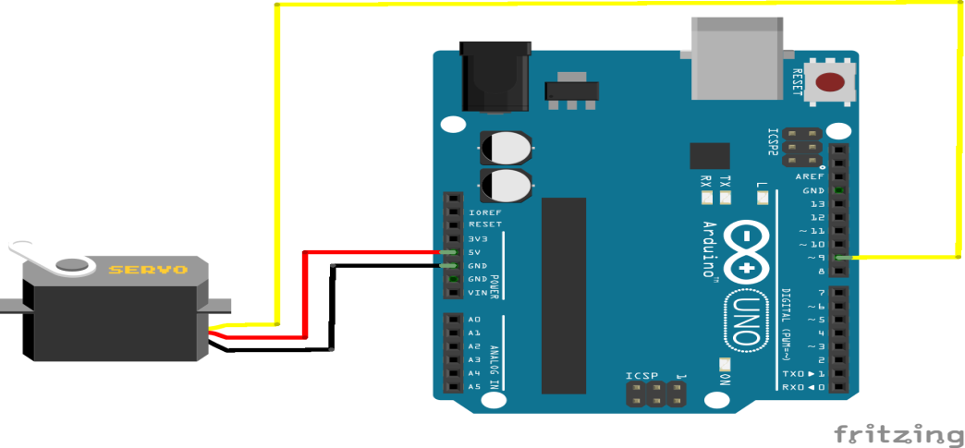
Servomoteur
Schéma de câblage
servomoteur avec Arduino

Slide 13
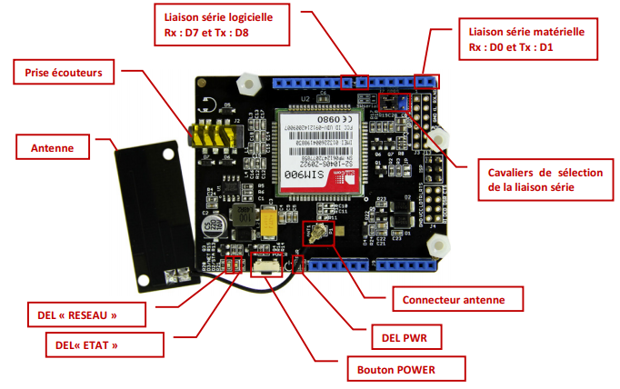
Présentation de module GSM
Circuit typique d’un module GSM (SIM900)

Slide 14
Chapitre 2 : la partie software et hardware de notre système embarque

Slide 15
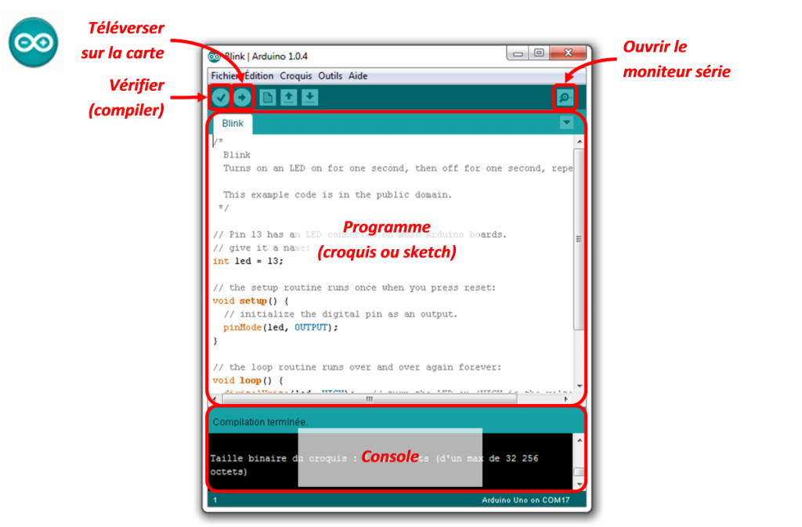
partie software
Initiation à logiciel Arduino :
Figure 14 : le logiciel arduino

Slide 16
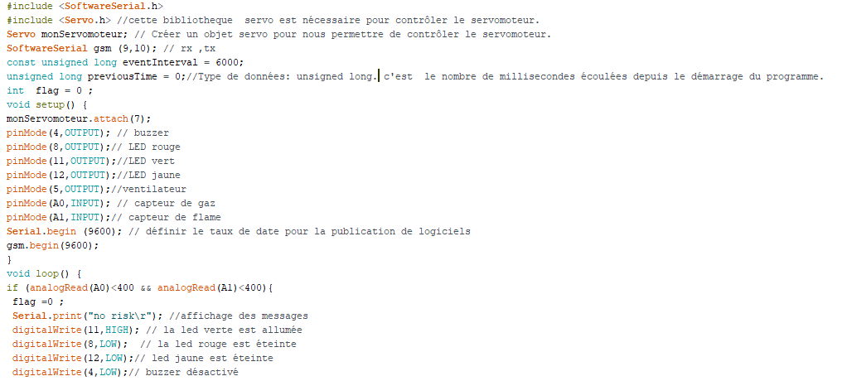
le code du système

Slide 17
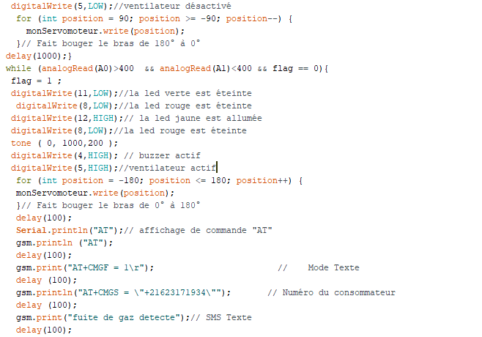

Slide 18
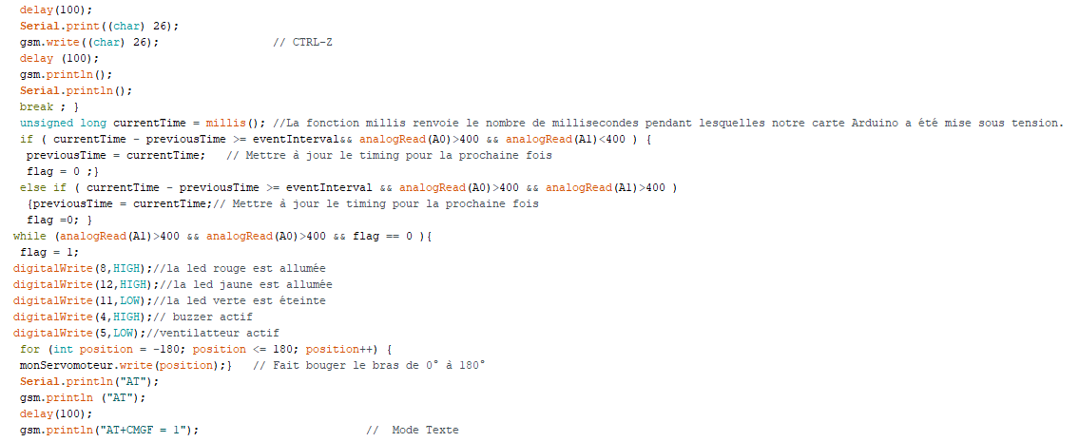
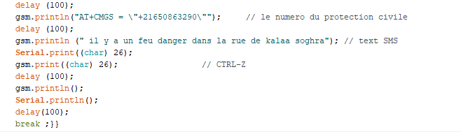

Slide 19
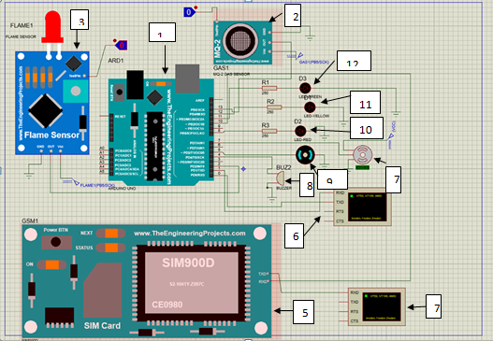
Partie hardware
Initiation à Isis PROTEUS :
Schéma du circuit de simulation (Isis-Proteus)

Slide 20
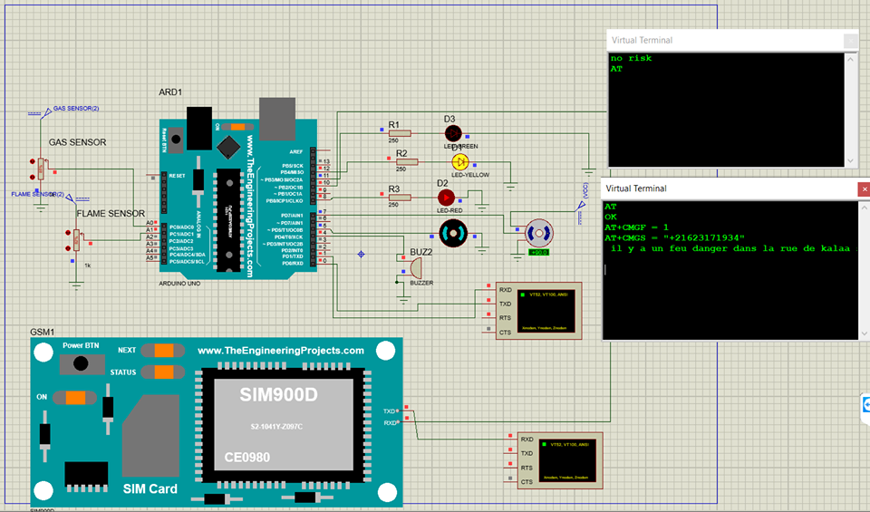
Les états du notre application :
1er cas : la détection d’une fuite du gaz :
Schéma du circuit de simulation dans le cas qu’il y a fuite de gaz détecté »

Slide 21
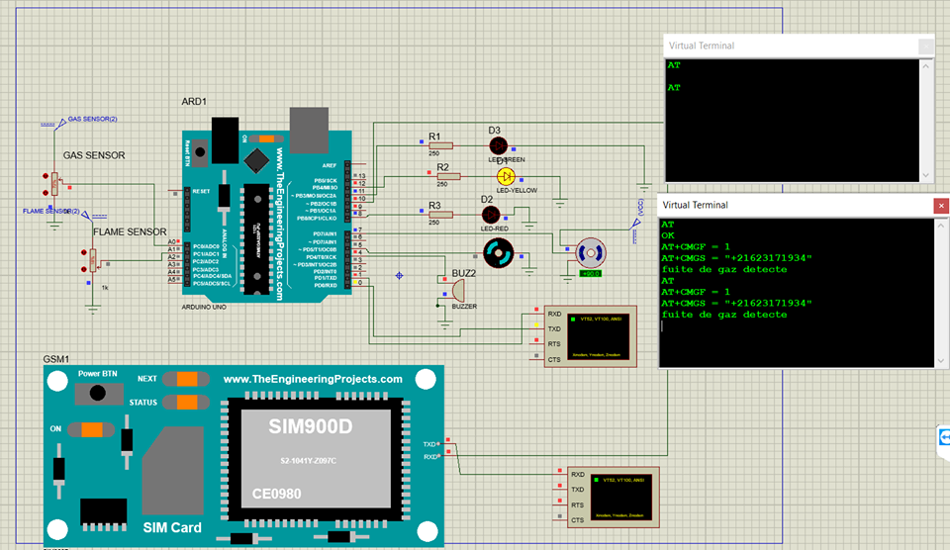
Schéma du circuit de simulation dans le cas ou la fuite de gaz est encore existe

Slide 22

2eme cas : le détection d’une flamme :
Schéma du circuit de simulation dans le cas qu’il y a un feu danger

Slide 23
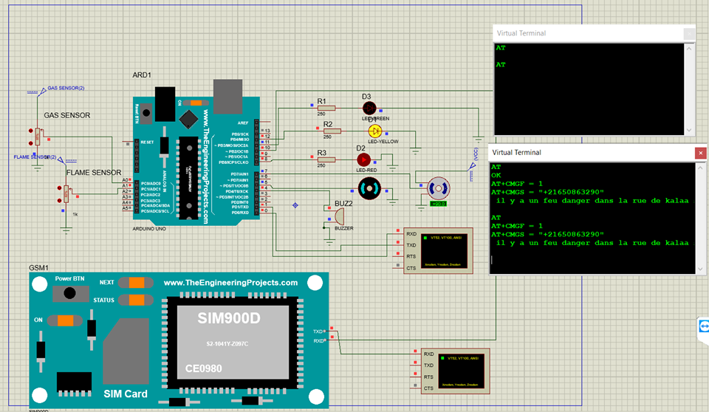
Schéma du circuit de simulation dans le cas ou le feu danger est encore existe

Slide 24

3eme cas : pas d’incident
Schéma du circuit de simulation dans le cas pas d’incident

Slide 25
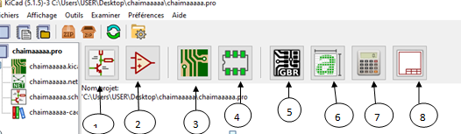
Conception de la carte électronique sur le logiciel KiCad :
Initiation à KiCad:
le logiciel KiCad

Slide 26
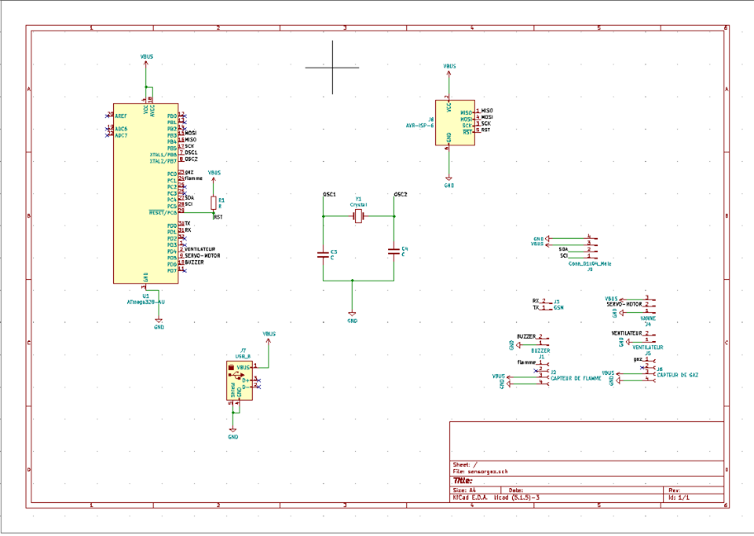
Dessin du schématique :
schéma de notre carte électronique

Slide 27
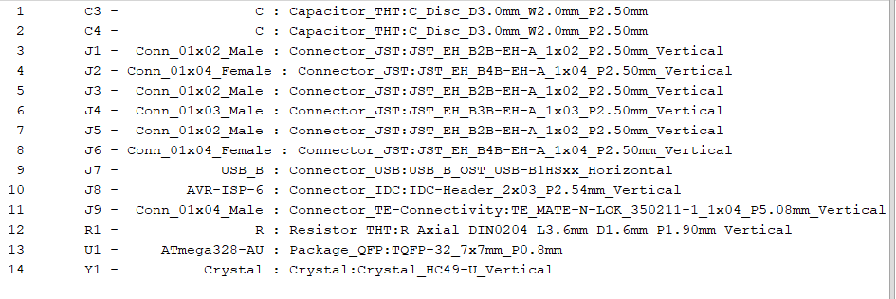
Association des empreintes des composants utilises :
le Cvpcb de notre carte électronique

Slide 28
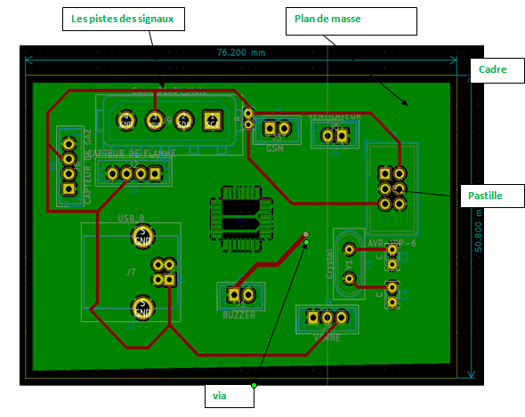
Conception de la carte finale :
le Pcbnew de notre carte électronique

Slide 29
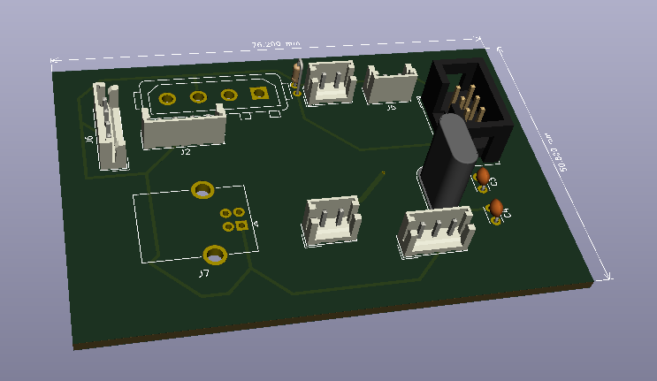
Portrait de la carte en 3D :
visualisation du carte électronique en 3D

Slide 30
Conclusion générale
Merci pour votre attention

